Slide 1
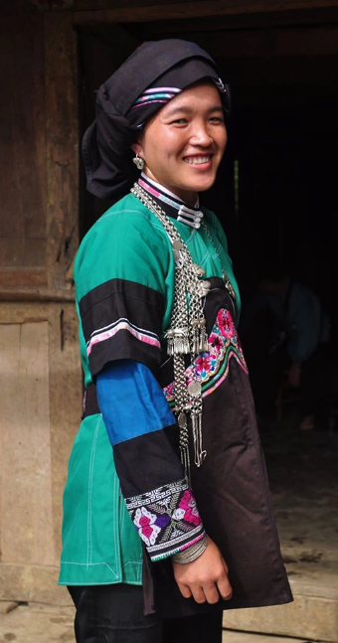
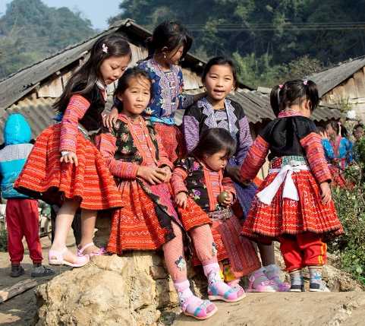



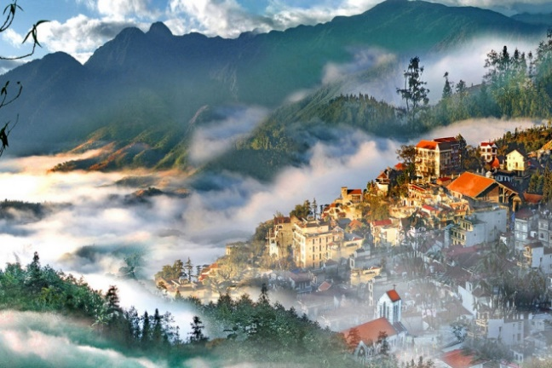
TIẾNG VIỆT LỚP 4

Slide 2
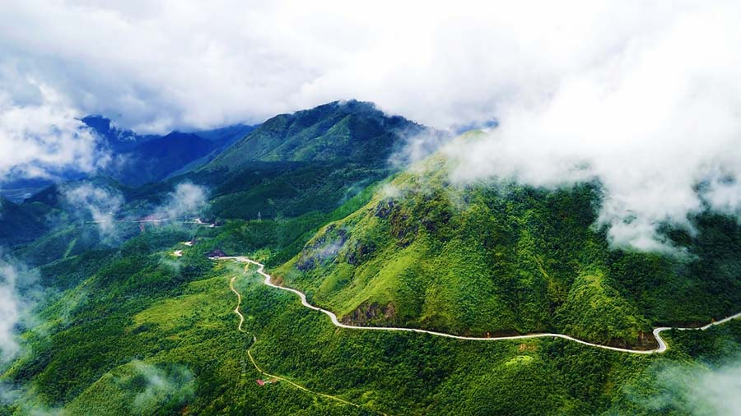
Chính tả
(Nhớ - viết)
ĐƯỜNG ĐI SA PA

Slide 3
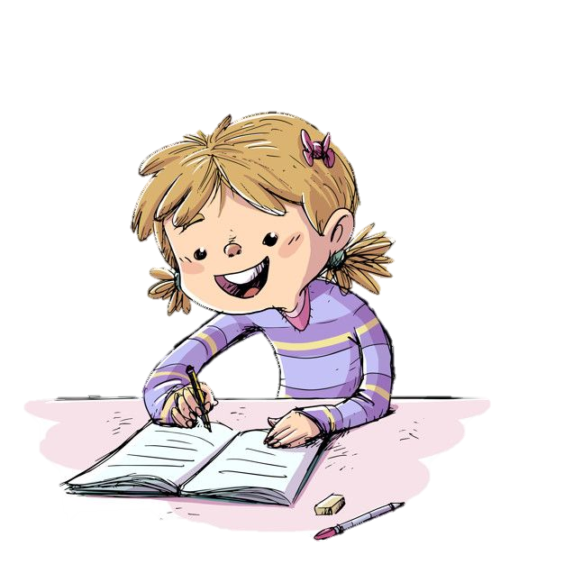

Viết chính tả

Slide 4
Luyện viết từ khó
Sa Pa
khoảnh khắc
thoắt cái
hây hẩy
mưa tuyết
nồng nàn
hiếm quý
diệu kì

Slide 5
Khi viết chúng ta cần chú ý
1
Viết hoa tên riêng.
Sau khi chấm xuống dòng, chữ cái đầu dòng viết hoa và lùi vào 1 ô ly.
2
3
Ngồi viết đúng tư thế.

Slide 6
Đường đi Sa Pa
Hôm sau chúng tôi đi Sa Pa. Phong cảnh ở đây thật đẹp. Thoắt cái, lá vàng rơi trong khoảnh khắc mùa thu. Thoắt cái, trắng long lanh một cơn mưa tuyết trên những cành đào, lê, mận. Thoắt cái, gió xuân hây hẩy nồng nàn với những bông hoa lay ơn màu đen nhung hiếm quý.
Sa Pa quả là món quà tặng diệu kì mà thiên nhiên dành cho đất nước ta.

Slide 7
1. Phong cảnh Sa Pa thay đổi như thế nào?
Phong cảnh Sa Pa thay đổi theo thời gian trong một ngày. Ngày thay đổi theo mùa liên tục: mùa thu, mùa đông, mùa xuân.

Slide 8
2. Vì sao Sa Pa được gọi là "món quà tặng diệu kì" của thiên nhiên?
Vì Sa Pa có phong cảnh rất đẹp và sự thay đổi mùa trong một ngày ở đây thật lạ lùng và hiếm có.

Slide 9
Chính tả
(Nhớ - viết)
Đường đi Sa Pa

Slide 10
Đường đi Sa Pa
Hôm sau chúng tôi đi Sa Pa. Phong cảnh ở đây thật đẹp. Thoắt cái, lá vàng rơi trong khoảnh khắc mùa thu. Thoắt cái, trắng long lanh một cơn mưa tuyết trên những cành đào, lê, mận. Thoắt cái, gió xuân hây hẩy nồng nàn với những bông hoa lay ơn màu đen nhung hiếm quý.
Sa Pa quả là món quà tặng diệu kì mà thiên nhiên dành cho đất nước ta.

Slide 11



Luyện tập
Notes:
GV chọn 2a hoặc 2b

Slide 12
Bài 2. Tìm những tiếng có nghĩa ứng với mỗi ô trống dưới đây:
 | a | ong | ông | ưa
r | M: ra (ra lệnh, ra vào, ra mắt),
d | M: da (da thịt, da trời, giả da),
gi | M: gia (gia đình, tham gia),
rong chơi, rong biển, bán hàng rong, đi rong, ...
nhà rông, rống lên, trống rỗng, rộng rãi, ...
rửa tay, cái rựa, ...
ra mắt, rà soát, cây rạ, rệu rã, ...
cây dong, dòng nước, ...
cơn dông (hoặc cơn giông)
quả dưa, quả dứa, cây dừa, dựa, ...
hoang dã, dạ, ...
giọng nói, giong buồm, giỏng tai, ...
cơn giông (hoặc cơn dông),
giống nòi, ...
ở giữa, giữa chừng, ...
giá, già, giả, giã, ...
Notes:
GV chọn 2a hoặc 2b

Slide 13
Nhà rông là một kiểu nhà sàn đặc trưng, đây là ngôi nhà cộng đồng, như đình làng người Kinh, dùng làm nơi tụ họp, trao đổi, thảo luận của dân làng trong các buôn làng trên Tây Nguyên hoặc là nơi đón khách (theo phong tục người Ba Na). Nhà rông chỉ có ở những buôn làng của người dân tộc như Gia Rai, Ba Na, ... ở phía Bắc Tây Nguyên, đặc biệt ở 2 tỉnh Gia Lai và Kon Tum.

Slide 14
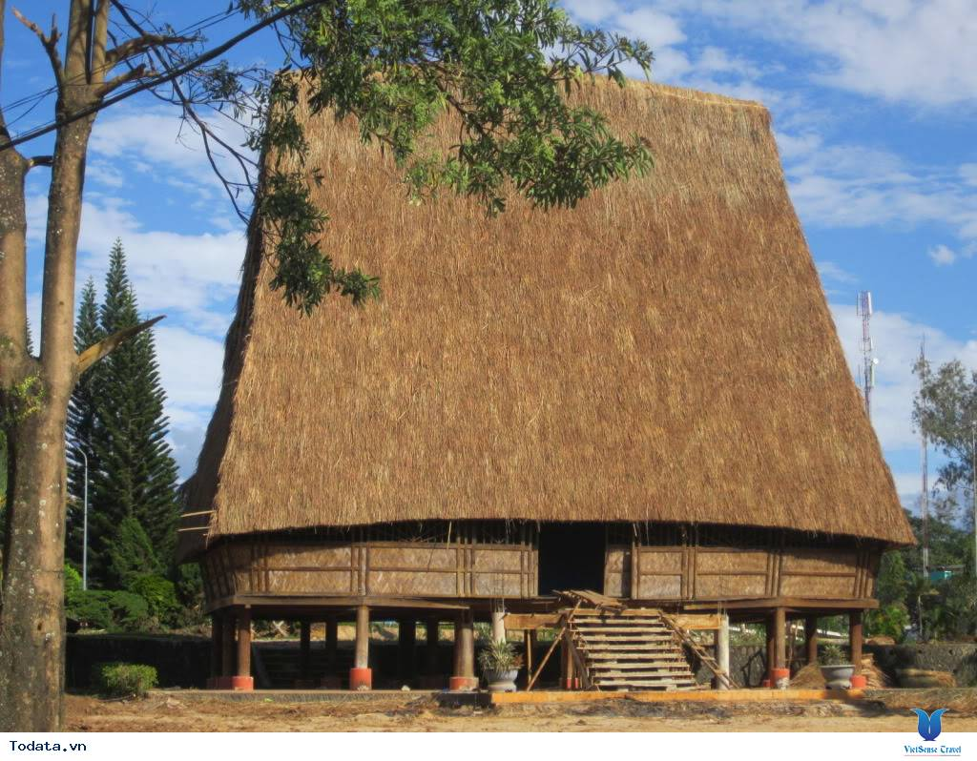
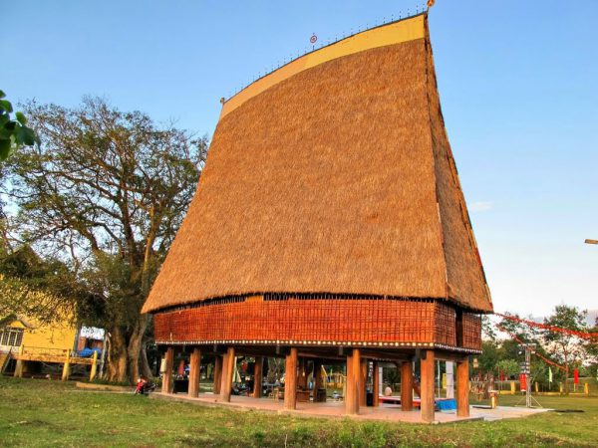
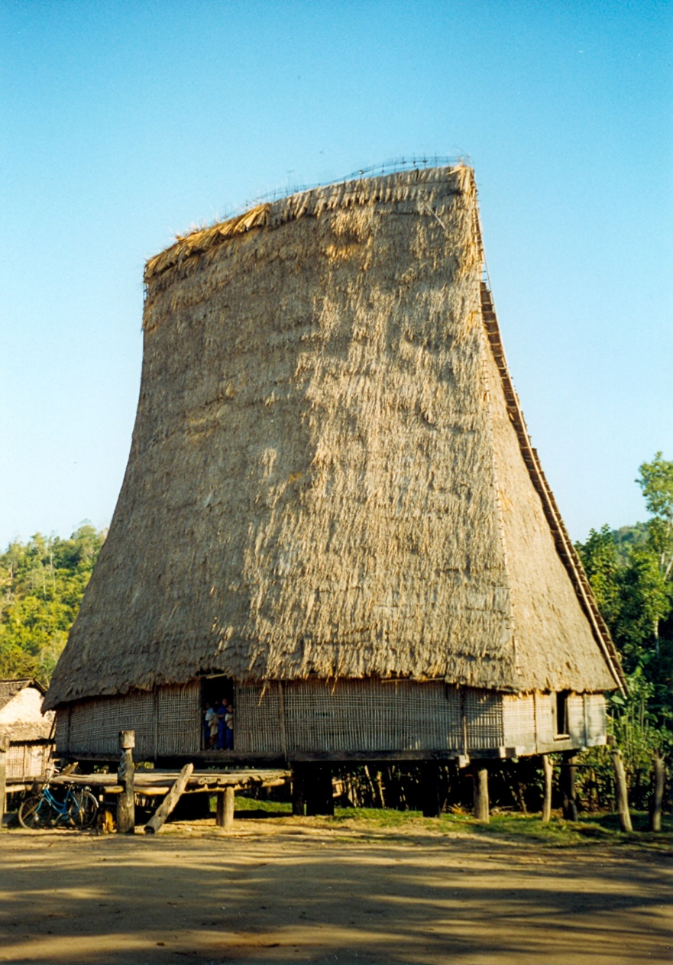

Slide 15
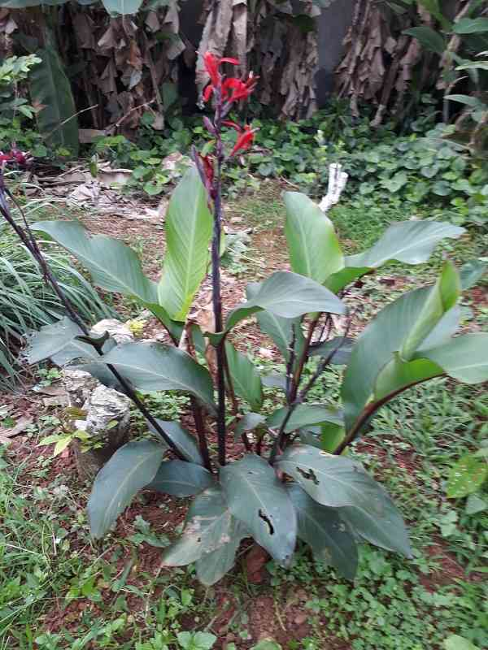
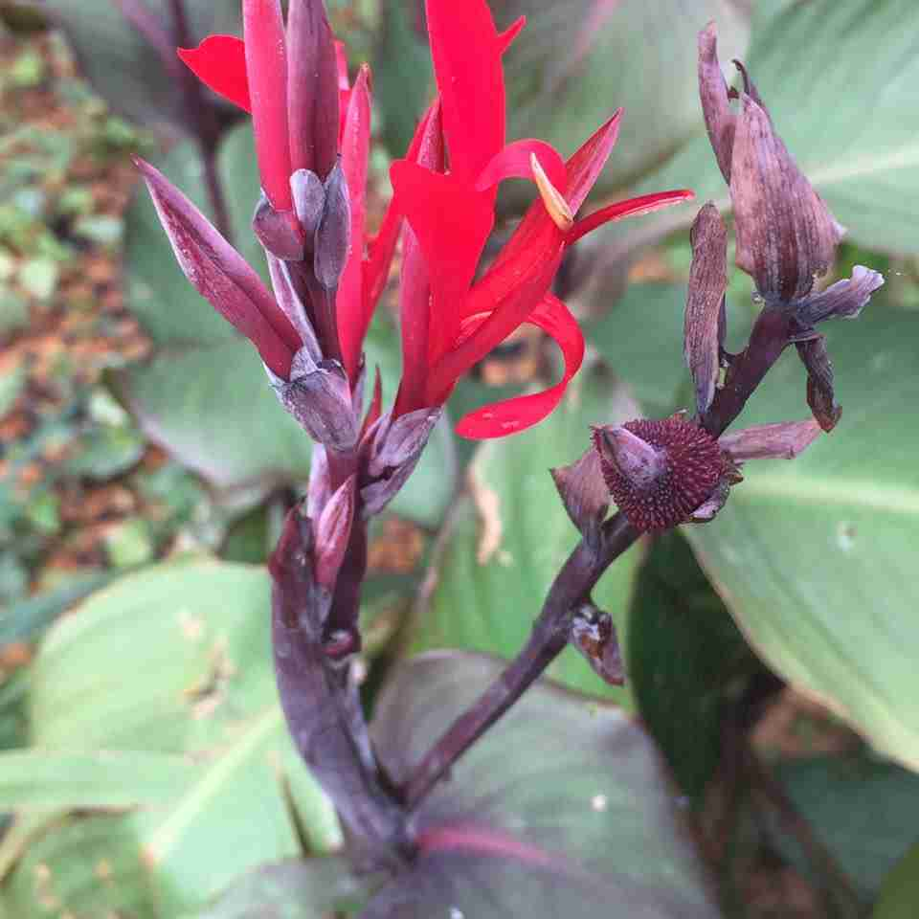
Cây dong riềng đỏ, vị thuốc Nam mọc nhiều ở Tây Bắc, cây có nhiều tác dụng quý cho sức khỏe nhất là tốt cho tim.

Slide 16
Bài 2. Tìm những tiếng có nghĩa ứng với mỗi ô trống dưới đây:
 | a | ong | ông | ưa
v | M: va (va chạm, va đầu, va vấp),
d | M: da (da thịt, da trời, giả da),
gi | M: gia (gia đình, tham gia),
suy vong, vòng tay, đưa võng, nói vọng, ...
cây vông, nói vống, cầu vồng, cao vổng, ...
vừa phải, trát vữa, vựa muối, ...
và cơm, vá áo, cây vả, ăn vạ, ...
cây dong, dòng nước, ...
cơn dông (hoặc cơn giông)
quả dưa, quả dứa, cây dừa, dựa, ...
hoang dã, dạ, ...
giọng nói, giong buồm, giỏng tai, ...
cơn giông (hoặc cơn dông),
giống nòi, ...
ở giữa, giữa chừng, ...
giá, già, giả, giã, ...
Notes:
GV chọn 2a hoặc 2b

Slide 17
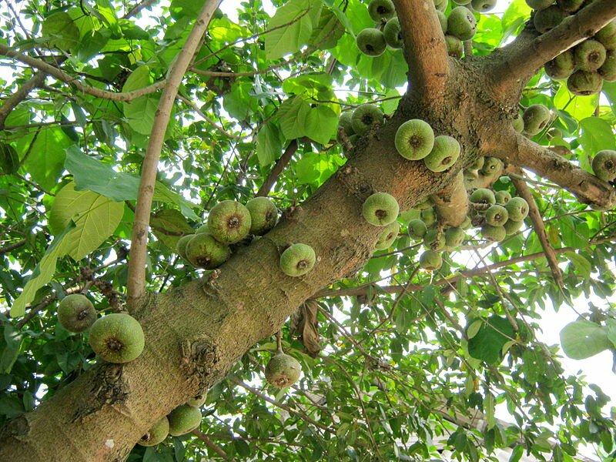
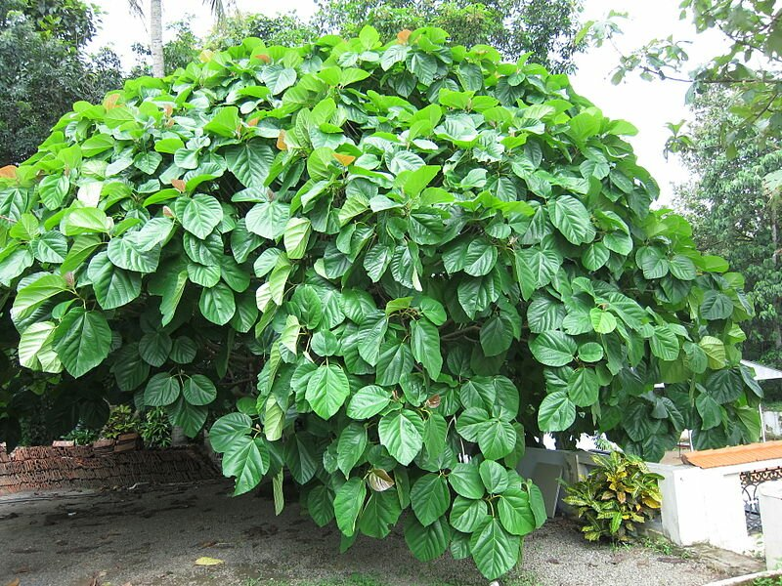
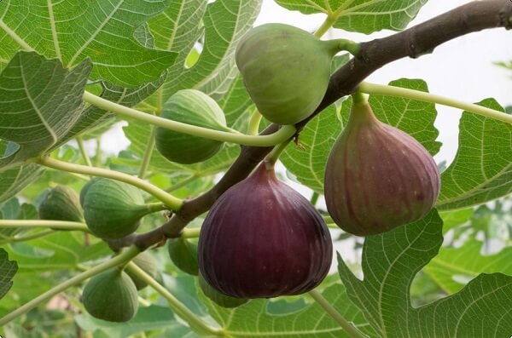
Cây vả
Notes:
Cây Vả và cây Sung cùng họ, nhưng khác ở chỗ quả sung nhỏ, lớp cùi mỏng, chát. Thỉnh thoảng có người làm món sung muối nhưng ăn không ngon. Sung chủ yếu bán trong ngày Tết để chưng lên mâm trái cây nhằm mong muốn làm ăn một năm sung túc. Quả Vả gần giống như quả Bần miền Nam, hoặc cụ thể hơn là giống như quả cà dĩa nhưng nhỏ hơn. Bình thường mỗi quả vả có độ rộng từ 3-5 cm, chiều dày khoảg 1,5-2 cm, khi còn tươi có màu xanh. Quả vả bọng ruột, lớp cơm màu trắng (đó là phần dùng để chế biến thức ăn), vả có vị ngọt vừa, ăn vào bùi bùi.

Slide 18
Bài 3. Tìm những tiếng ứng với mỗi ô trống dưới dây:
a. Tiếng bắt đầu bằng r, d hay gi:
- Hồ nước ngọt lớn nhất thế là hồ Thượng ở giữa
Ca- na- đa và Mĩ. Nó trên 80 000 ki-lô-mét vuông.
Theo TRẦN HOÀNG HÀ
giới
rộng
giới
- Trung Quốc là nước có biên chung với nhiều nước nhất - 13 nước. Biên của nước này 23 840 ki-lô-mét.
Theo KỈ LỤC THẾ GIỚI
giới
dài

Slide 19
Bài 3. Tìm những tiếng ứng với mỗi ô trống dưới dây:
b) Tiếng bắt đầu bằng v, d hay gi:
viện
giữ
- Ở Thư …… Quốc gia Luân Đôn hiện nay còn lưu … một cuốn sách nặng hơn 100 ki-lô-gam. Cuốn sách có bìa làm bằng vàng và đá quý. Bên trong có 50 chữ cũng làm bằng …
vàng.
- Gần ba phần tư trái đất được biển bao phủ. Thái Bình Dương là đại …….… lớn nhất và bao phủ gần nửa thế … .
dương
giới.
Theo Trần Hoàng Hà

Slide 20
Chúc các em học tốt!

